Slide 1

ДВНЗ «Ужгородський національний університет»
Навчально-науковий інститут інформаційно-комунікаційних технологій
Доповідач:
н.в. інноваційних технологій у навчанні
Дубів Олександр Васильович

Slide 2
Структура ННІ ІКТ
Відділ інноваційних технологій у навчанні
Відділ технічного забезпечення навчального процесу
Відділ дистанційного навчання
Лабораторія розвитку локальних мереж
Лабораторія ремонту комунікаційного та комп’ютерного обладнання
Інформаційно-технічний центр
Лабораторія мультимедійних технологій навчання

Slide 3




Напрямки діяльності ННІ ІКТ
Навчально-методична робота
Наукова-дослідна діяльність
Розвиток процесів інформатизації
Інформаційне забезпечення та популяризація діяльності університету

Slide 4
Навчально-методична робота
розробка, апробація та адаптація новітніх методик навчання у вищій школі;
розробка та впровадження технології автоматизованого тестування та оцінки знань студентів;
впровадження інтерактивних технологій: лабораторні роботи, 3D-світи у навчанні;
впровадження технологій електронного та віддаленого навчання;
сприяння розробці електронних навчальних курсів та забезпечення можливостей їх використання студентами;
технічне забезпечення та організація (спільно з відділом міжнародних зв’язків) проекту подвійних дипломів зі словацькими партнерами;

Slide 5
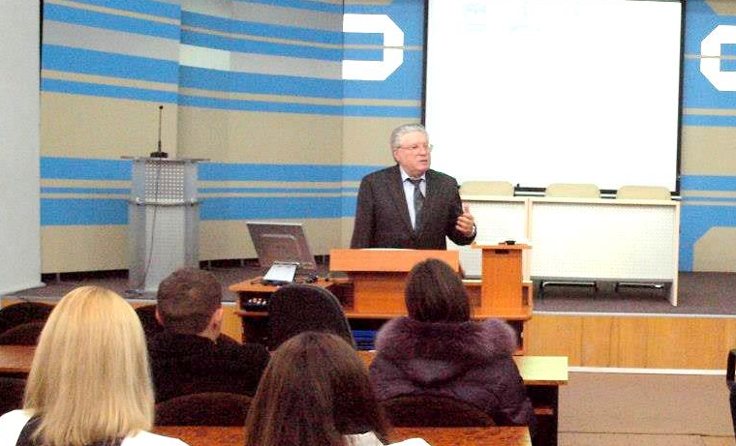

Навчально-методична робота
організація семінарів та тренінгів з використання сучасних ІТ для працівників, докторантів, аспірантів та студентів;
організація та проведення Закарпатської регіональної школи презентацій та комунікацій (для студентів і аспірантів).

Slide 6
Науково-дослідна діяльність
розробка та виконання прикладних науково-дослідних проектів та робіт у галузі інформатизації навчання і розвитку електронного навчання (зокрема, з держбюджетним фінансуванням);
участь в організації та проведенні університетських, національних та міжнародних конференцій, семінарів за основними напрямками діяльності Інституту;
сприяння виданню у електронній формі результатів наукових конференцій, досліджень науковців, викладачів, докторантів, аспірантів та студентів університету;
організація роботи наукового студентського гуртка при Інституті.

Slide 7
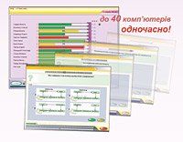
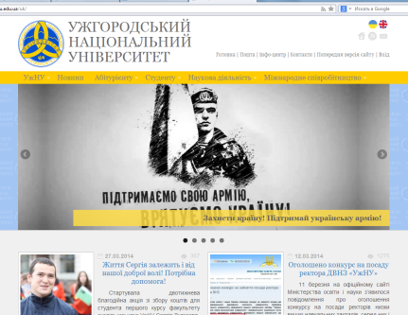
Розвиток процесів інформатизації
сприяння оновленню парку персональних комп’ютерів, обслуговування та підтримка працездатності наявних ПК;
розробка проектів мультимедійних аудиторій для проведення презентацій, онлайн-семінарів, відеоконференцій та ін.;
розвиток процесів легалізації програмного забезпечення;
розробка та підтримка інформаційних систем для потреб організації навчально-методичної роботи, роботи приймальної комісії та адміністративного персоналу:
  АС «Абітурієнт-ЄДЕБО»;
  АС «Електронний документообіг»;
  АС тестування знань BrainTester;
  АС «Університет» ;
  Офіційний веб-сайт університету;
  Середовище електронного навчання Moodle та ін.

Slide 8
Інформаційне забезпечення та популяризація діяльності Університету
інформаційна підтримка діяльності Університету, та Інституту зокрема, у веб-просторі: супровід та вдосконалення офіційного веб-сайту, забезпечення представництва у соціальних мережах;
презентація наукових розробок Інституту та представництво Університету на освітніх виставках і наукових форумах:
  підготовка номінацій для участі у конкурсах на виставках;
  розробка макетів та друк інформаційних матеріалів про Інститут – буклети, плакати, інтерактивні візитівки та ін.

Slide 9
Власні розробки та впровадження

Slide 10
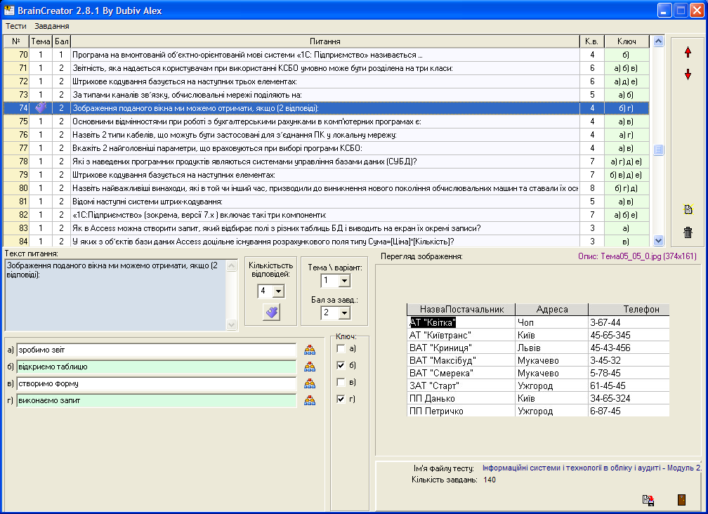
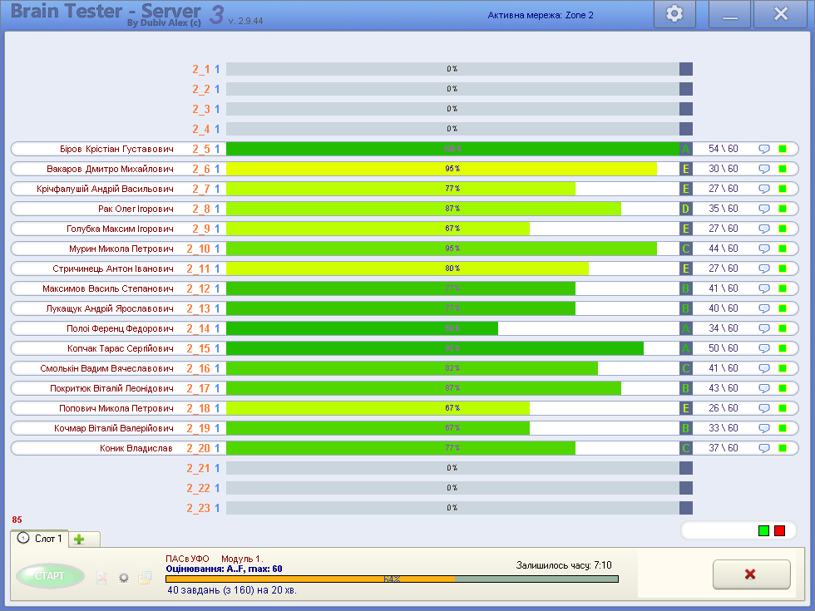
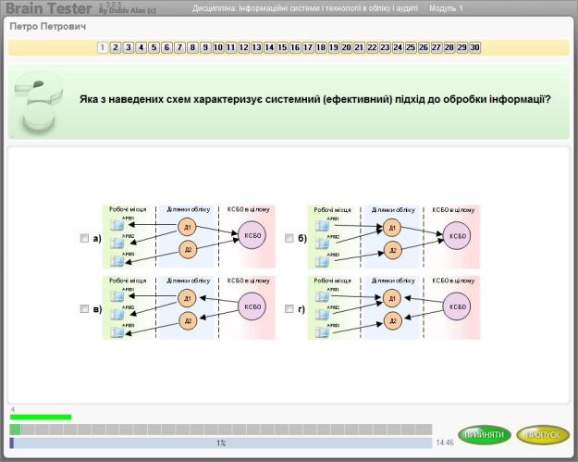

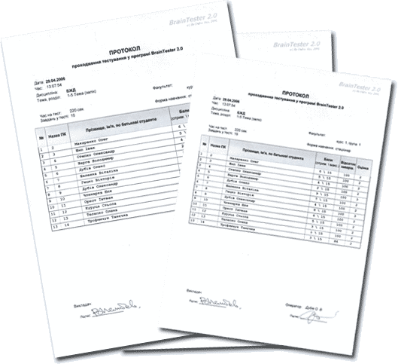
Автоматизована система тестування
Впровадження автоматизованої системи тестування для поточного та підсумкового контролю знань студентів
Використання:
модульний, поточний і підсумковий контроль знань студентів

Slide 11

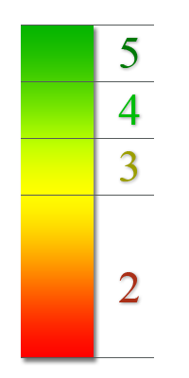
Візуалізація процесу тестування
BrainSerever:
Поточна оцінка
Прізвище студента- користувача
Відсоток прийнятих відповідей
Отримано балів з максимуму
Кнопка текстових повідомлень
Колір прогнозу кінцевого результату
Номер, або назва комп’ютера користувача
Кнопка управління клієнтською частиною

Slide 12

Клієнтська частина системи
BrainClient:
Кнопки швидкого перемикання завдань
Область запитання до тестового завдання
Область варіантів
відповіді
Область відображення часу та ін.
Кнопки прийняття відповіді або пропуску завдання

Slide 13
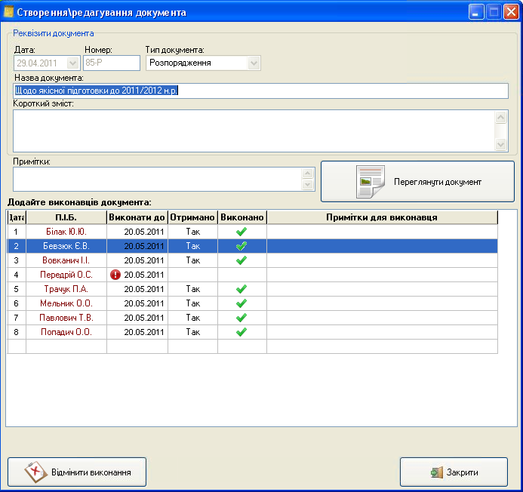
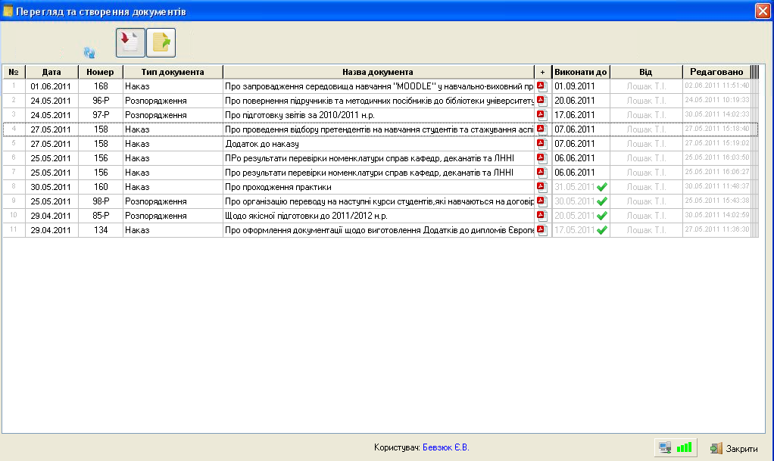
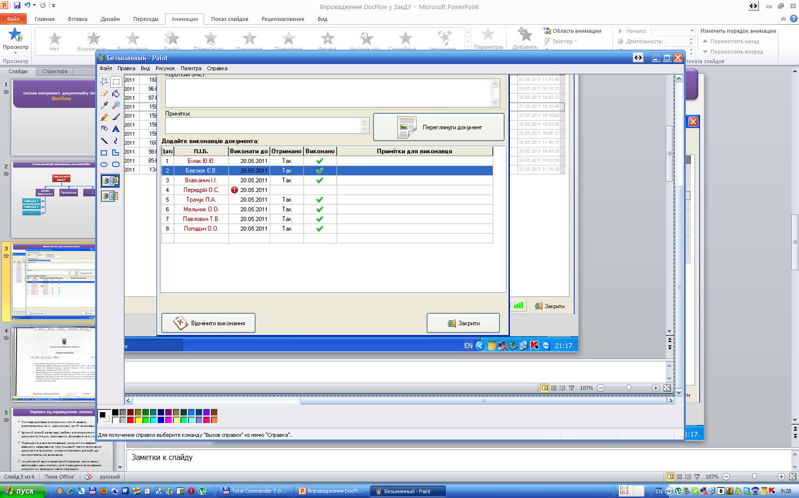
Система електронного документообігу
DocFlow

Slide 14
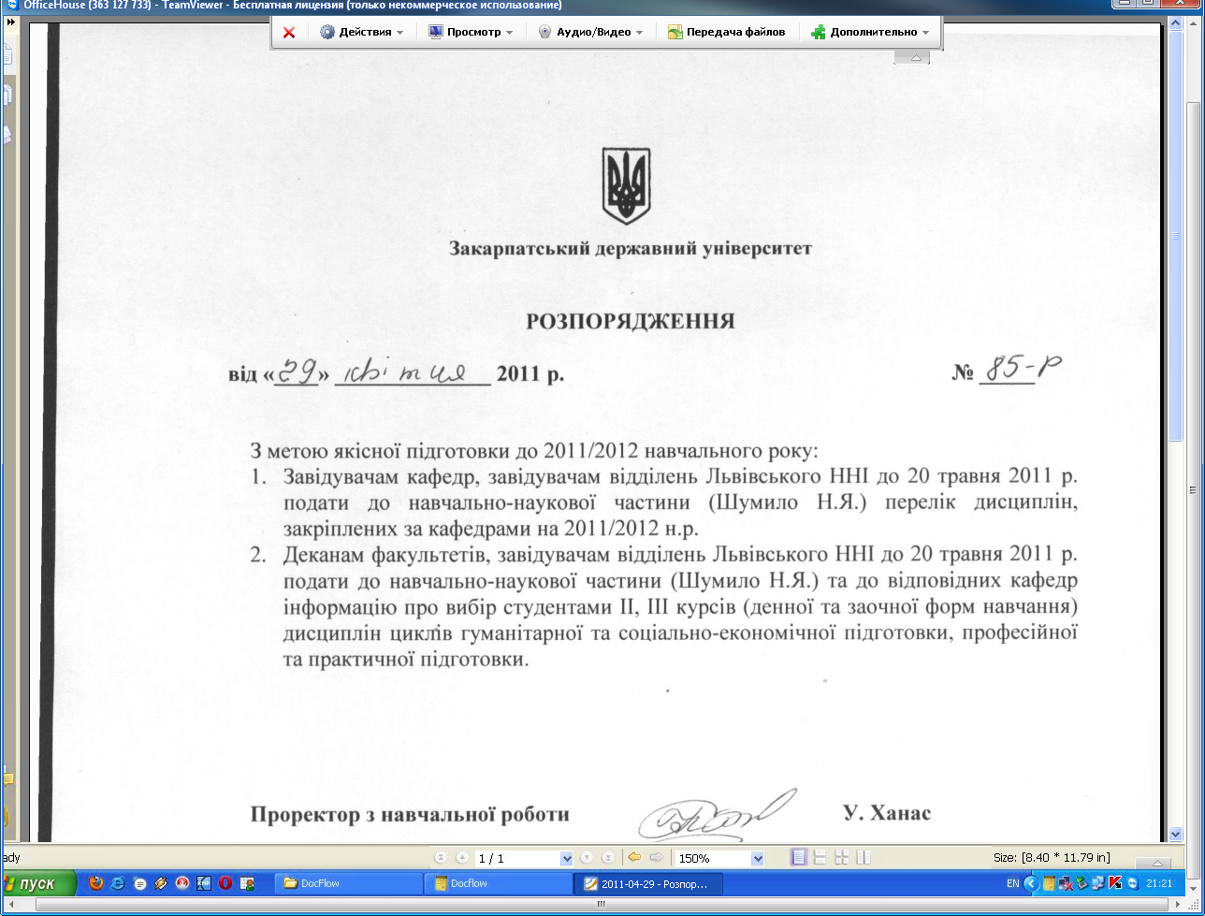

Slide 15
Переваги від впровадження системи:
Миттєва доставка електронних копій наказів, розпоряджень та ін. документації до ПК виконавців.
Зручний спосіб організації роботи з електронними копіями документів (пошук, сортування, фільтрація та ін.) на ПК.
Підвищення рівня виконавської дисципліни завдяки вчасному нагадуванню про кінцевий термін виконання документів та системі умовних позначок для осіб, що контролюють хід виконання.
Ініціативний адміністративний персонал може також застосувати дану систему для підвищення виконавської дисципліни всередині свого підрозділу.

Slide 16

Впровадження системи електронного навчання у
ДВНЗ «УжНУ»

Slide 17

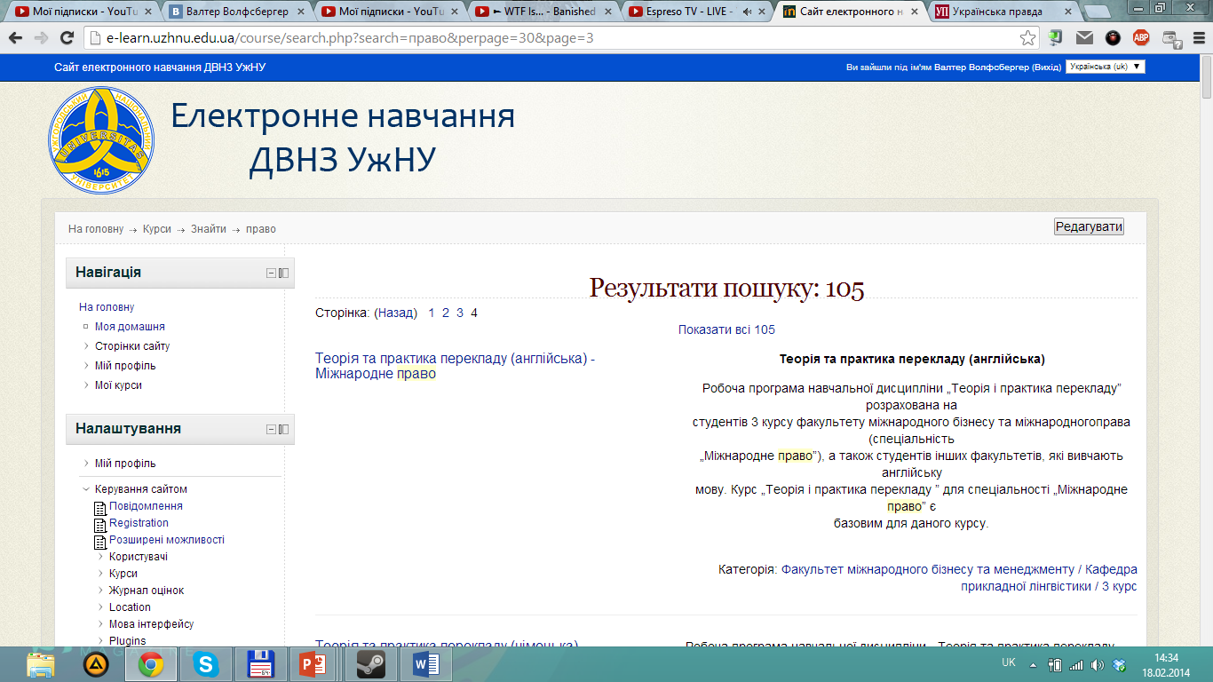
Виконана робота
Адаптація та впровадження веб-порталу електронного навчання ДВНЗ «УжНУ»
Головна сторінка:
www.e-learn.uzhnu.edu.ua

Slide 18
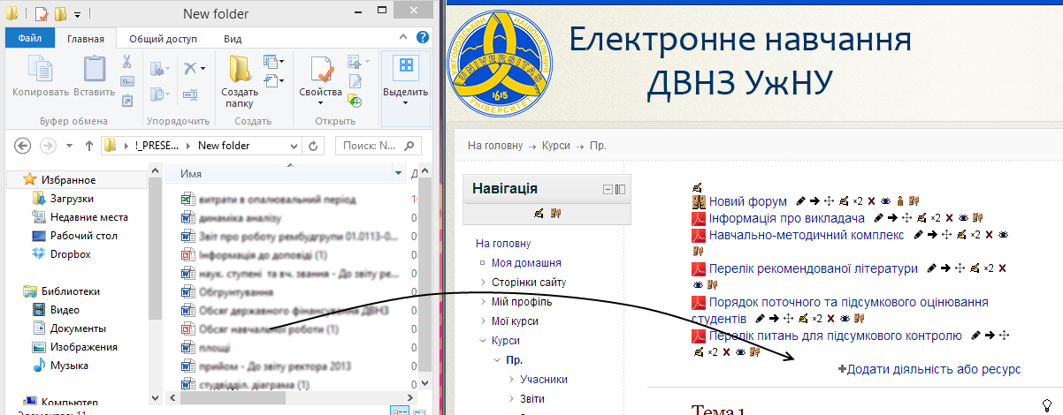
Виконана робота
Ведеться робота по зменшенню складності роботи з системою для методистів та викладачів:
Спрощено завантаження матеріалів до системи
Сумісність з іншими проектами ННІ ІКТ(імпорт тестів BrainTester, підтримка завантаження електронних підручників)
www.e-learn.uzhnu.edu.ua

Slide 19
План роботи по впровадженню
Інструктаж викладацького складу та методистів у роботі у системі.
Спрощення імпорту напрацьованих матеріалів до системи.
Підтримка заочної та денної форми навчання електронними навчальними матеріалами.
Отримання дозволу (ліцензування) на навчання за дистанційною формою на окремих факультетах.
Створення на основі системи універсальної бази електронних навчально-методичних матеріалів.

Slide 20
Автоматизована інформаційна система
«Університет»
Призначення:
АІС «Університет» призначена для автоматизації та впровадження інноваційних технологій у адміністративні та навчальні процеси вищого навчального закладу.
Зокрема, передбачено автоматизацію роботи деканатів, навчальної частини, відділу кадрового забезпечення та бухгалтерії (у частині обліку активів та технічного забезпечення університету).

Slide 21
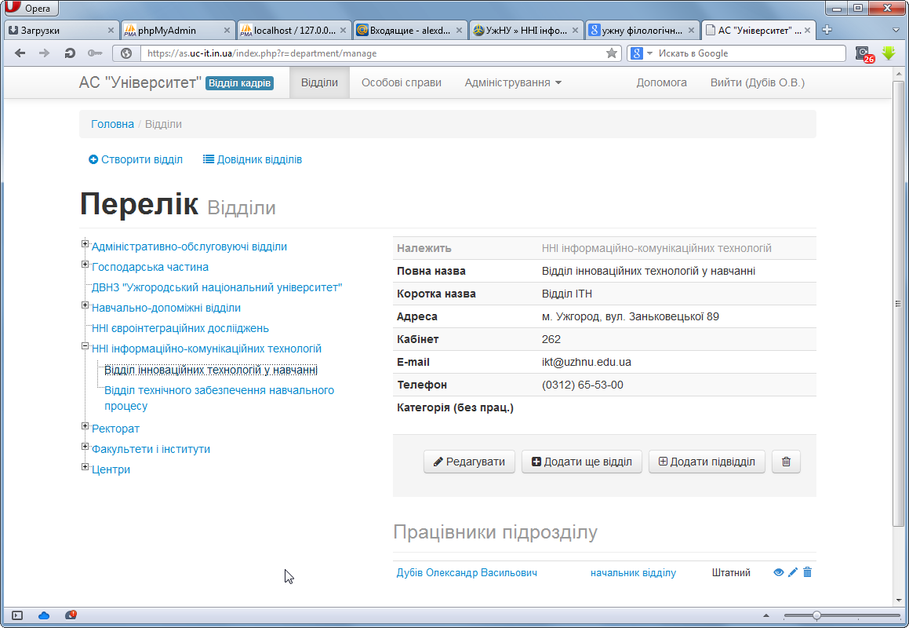
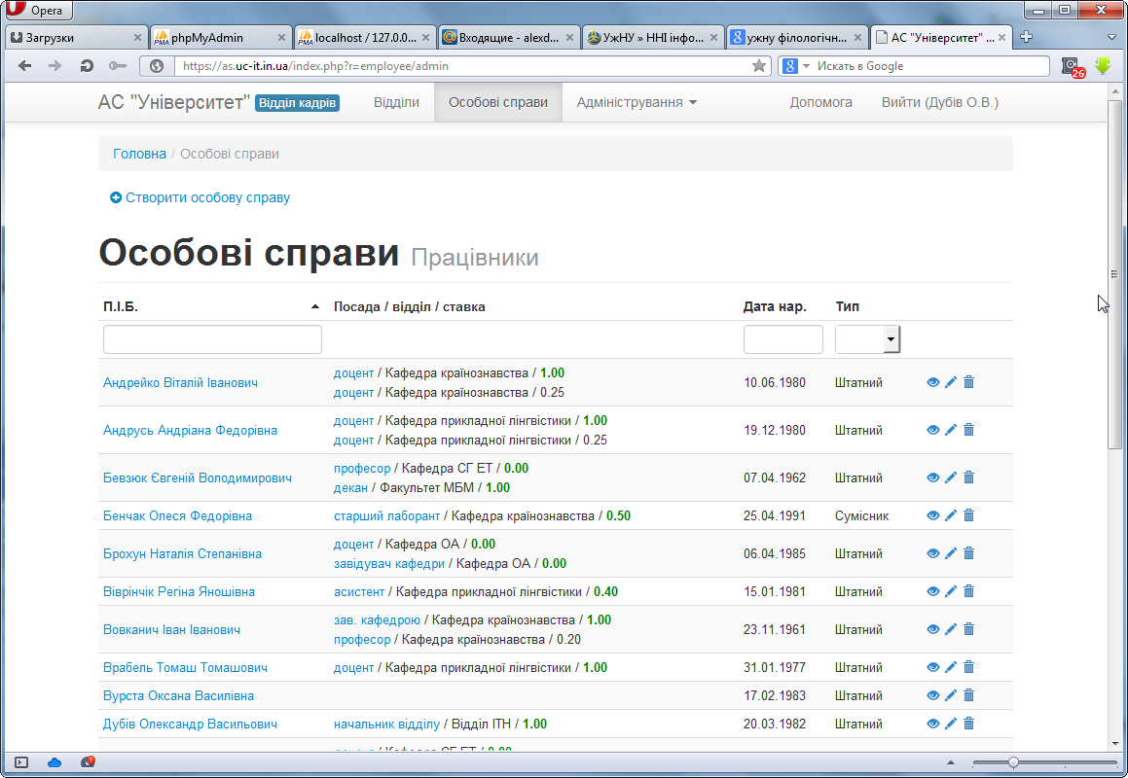
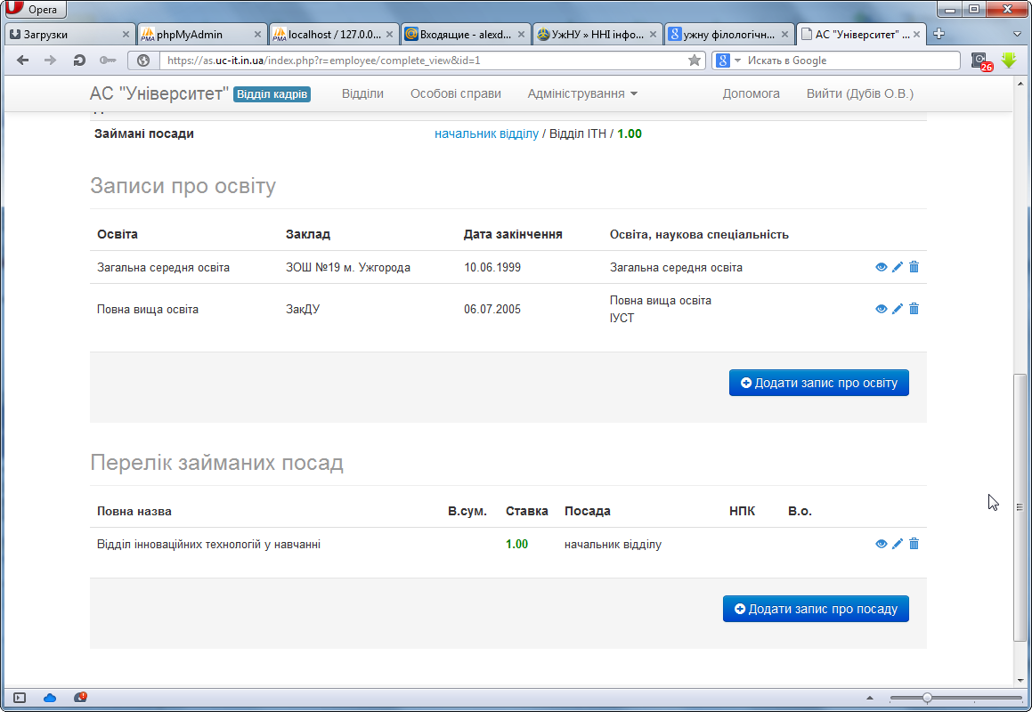

Slide 22
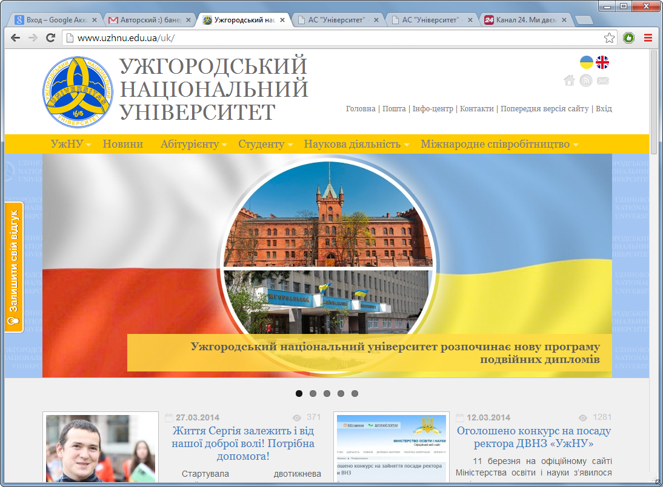
Офіційний веб-сайт ДВНЗ «УжНУ»

Slide 23
Нагороди та здобутки

Slide 24

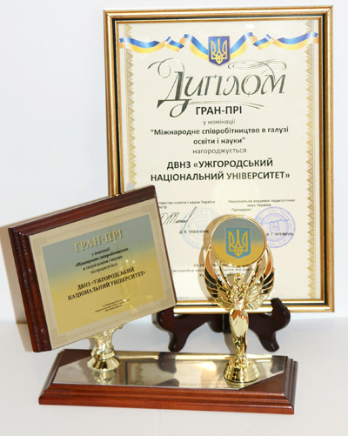

Міжнародна виставка "Освіта і кар’єра - 2013"
(Київ, 14-16 листопада 2013 р.)
ГРАН-ПРІ в номінації «Міжнародне співробітництво в галузі освіти і науки»

Slide 25
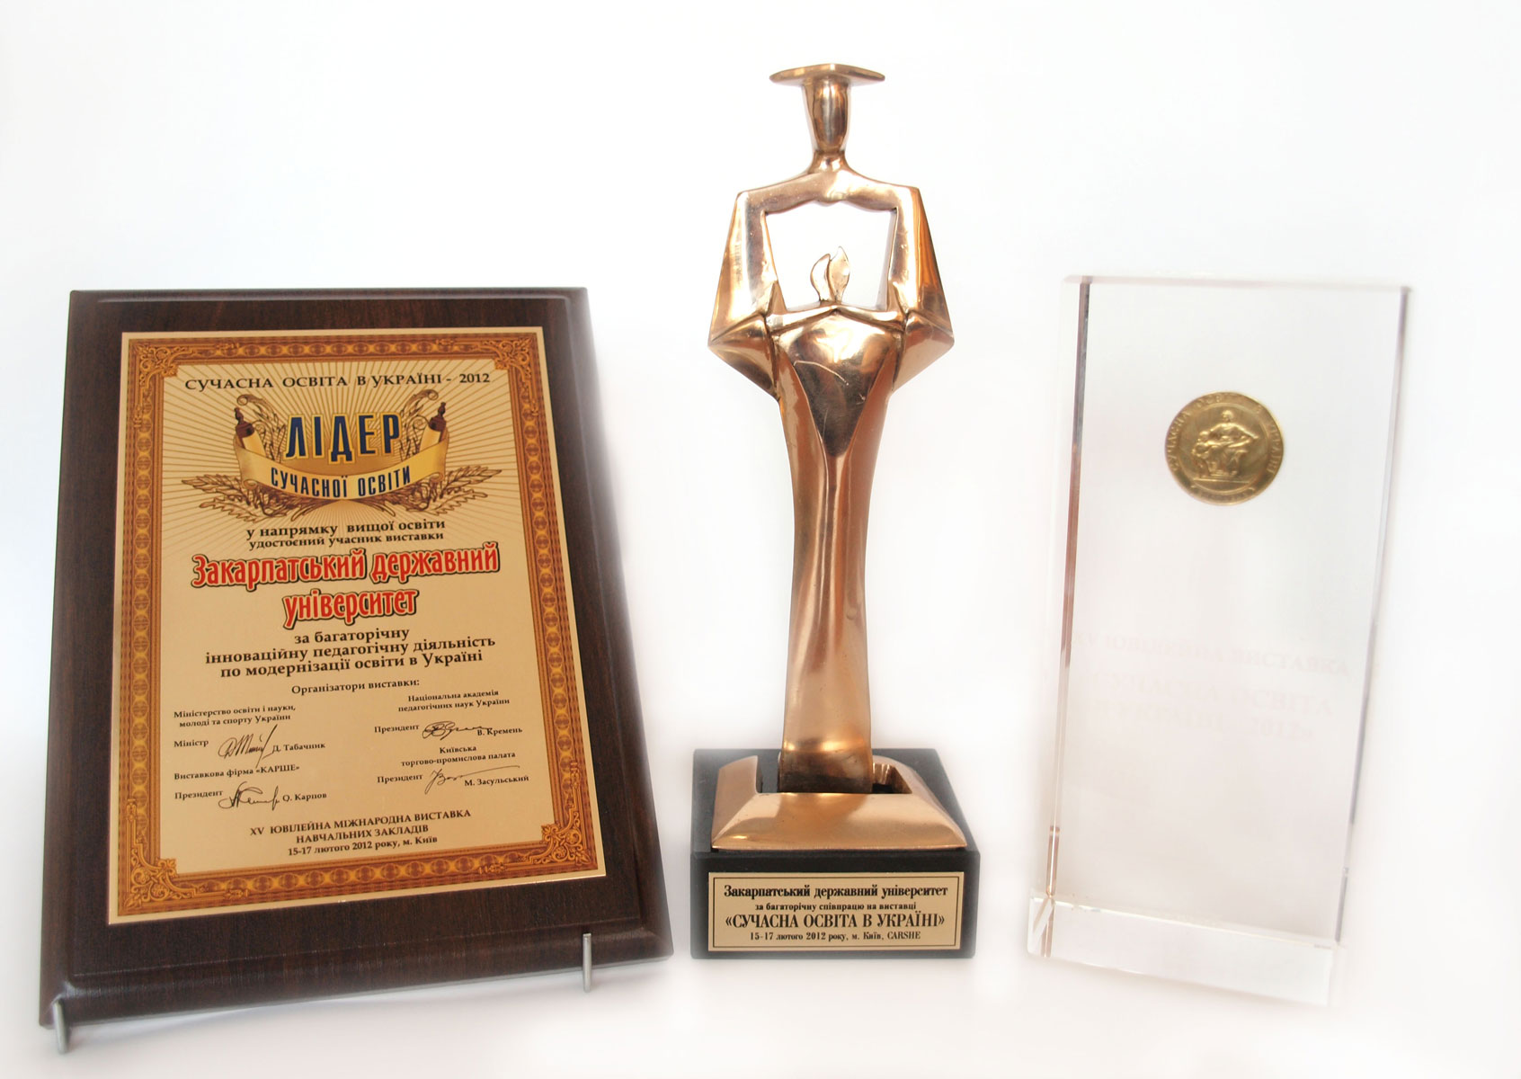
XV Міжнародна виставка "Сучасна освіта в Україні – 2012" (Київ, 15-17 лютого 2012 р.)
Почесне звання «ЛІДЕР СУЧАСНОЇ ОСВІТИ»
за багаторічну інноваційну педагогічну діяльність по модернізації освіти в Україні
«Освітянський Оскар» за багаторічну співпрацю на виставці «Сучасна освіта в Україні»
Золота медаль в номінації «Інтеграція української освіти в європейський і світовий освітній простір»

Slide 26



IV Національна виставка-презентація «Інноватика в сучасній освіті» (Київ, 16-18 жовтня 2012 р.)
Відзнака «Лідер національної системи рейтингового оцінювання вищих навчальних закладів України»
Диплом виставки і золота медаль у номінації
«Розробка та створення сучасних інноваційних методик і технічних засобів навчання для упровадження в освітню практику»

Slide 27


Міжнародна виставка "Освіта і кар’єра - 2012"
(Київ, 15-17 листопада 2012 р.)
ГРАН-ПРІ в номінації «Інформаційні ІТ
технології у вищому навчальному закладі»
Почесне звання «Лідер національної освіти»
удостоєний ЗакДУ «За багаторічну інноваційну педагогічну діяльність по модернізації освіти в Україні»

Slide 28


Міжнародна виставка "Освіта і кар’єра - 2012"
(Київ, 15-17 листопада 2012 р.)
Диплом і золота медаль у номінації
«Інформаційні ІТ-технології у вищому навчальному закладі»

Slide 29
Перспективи та пропозиції подальшого розвитку процесів інформатизації
ДВНЗ «Ужгородський національний університет»

Slide 30
Перспективи та пропозиції подальшого розвитку процесів інформатизації
збільшення парку автоматизованих робочих місць персоналу та студентів університету (виходячи з норм МОНУ щодо забезпечення студентів АРМ);
реконструкція та модернізація локальних обчислювальних мереж в навчальних корпусах, завершення об’єднання всіх навчальних корпусів та гуртожитків в єдину корпоративну Інтранет-мережу з якісним доступом до мережі Інтернет;
розгортання Wi-Fi-точок доступу у всіх навчальних корпусах та гуртожитках університету;
сприяння створенню сучасних та модернізації існуючих лінгафонних лабораторій для вивчення іноземних мов зі спеціалізованим ПЗ;
вивчення технології, придбання комплектів для організації відеоконференцій та проведення селекторних нарад;

Slide 31
Перспективи та пропозиції подальшого розвитку процесів інформатизації
впровадження та поширення застосування електронного навчання для студентів заочної та денної форми навчання, а згодом – дистанційного;
створення єдиного у краї «Музею обчислюваної техніки» та його віртуального аналога у глобальній мережі Інтернет;
створення мережі інформаційних TFT-панелей та інформаційних кіосків у корпусах мережі УжНУ (централізоване розміщення та показ оголошень, електронний доступ до розкладів, сайту університету та ін);
сприяння ширшому впровадженню власних програмних розробок у діяльність університету;

Slide 32

Перспективи та пропозиції подальшого розвитку процесів інформатизації
підготовка та перепідготовка викладацького складу у галузі сучасних інформаційних засобів навчання;
організація та проведення курсів підвищення комп’ютерної грамотності для співробітників та викладачів університету.

Slide 33
Дякуємо за увагу!
ikt@uzhnu.edu.ua
www.uzhnu.edu.ua/uk/cat/nni-nni_ikt

